Slide 1
Egészségpolitikai eszközök, prioritások, fejlesztések
Dr. Surján Orsolya
Helyettes országos tisztifőorvos
Tegyük szerethetővé a rákellenes életmódot! Budapest, 2023. október 27.

Slide 2
NNGYK - Egységes egészségügyi hatóság
2023. augusztus 1. Nemzeti Népegészségügyi és Gyógyszerészeti Központ
azok a párhuzamosságok, amelyek eddig az NNK és az OGYÉI működésében hasonló típusú feladatik révén fennálltak, most egy intézet keretei között egyesülnek
egységes fellépés, egységes jogalkalmazás segíti leginkább a szolgáltatókat a kívánt szabályos és szabályozott működés elérésében
az egységes engedélyezési és ellenőrző egészségügyi hatóság
fókusz a prevención, ezzel párhuzamosan megerősíteni azt a stratégiát, amellyel növeljük az egészségben eltöltött életévek számát
a megelőző jellegű és a betegbiztonsági feladatok egy helyen
Mindennapi egészségünk őre!
Notes:
Egyfelől az egyik legfőbb célunk, hogy megelőzzük a betegségek kialakulását, amelynek legfőbb fókusza eddig az NNK-nál volt, ugyanakkor a táplálkozás egészségügy révén az OGYÉI is látott el preventív feladatokat . A másik kiemelt célunk, hogyha valaki már megbetegedett, akkor biztonságos körülmények között, biztonságos eszközökkel, biztonságos gyógyszerekkel biztosítsuk a gyógyulását.
Lecsökken a szakhatósági feladatok száma, hiszen eddig mind a két különálló intézet a feladati ellátásához szakértést vett igénybe a másik intézettől. Innentől fogva ez egyszerűsödik, ami az ügyfelek számára is szintén átláthatóbbá és egyszerűbbé teszi a rendszert.
Az egyesülés következtében létszámoptimalizálásra kerül sor, hiszen a szakértői gárda egyesül, ami egyrészt egyéni fejlődési lehetőségeket teremt, másrészt a két intézet különálló szakmaiságának egyesülése a tudományos életben is jelentős erőforrást hoz. Továbbá lehetőséget ad arra, hogy az itthon elismert szaktudással a nemzetközi színtéren is nagyobb hangsúllyal megjelenjünk.
A célunk az, hogy Magyarországon egy egységes, erős és hatékony egészségügyi hatósági szerv működjön, és azok az értékek, melyek eddig különállóan megvoltak az egyes intézetekben, azoknak a megtartása és megerősítése révén segítsük a megelőzést és a betegbiztonság erősítését.

Slide 3
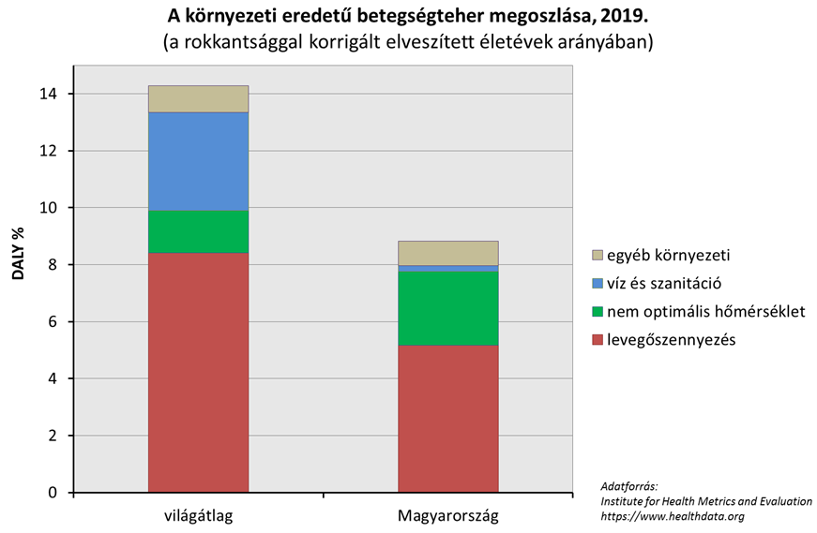
Környezeti eredetű betegségteher - Hármas krízis
Klíma- változás
Környezet- szennyezés
Biodiverzitás csökkenés
Környezet
Emberi egészség
Notes:
A hármas krízis életünk minden területét érinti, a társadalmi, gazdasági, ökológiai következményei beláthatatlanok. Ezek a krízisek egy pandémai után, egy ukrán-orosz háború és egy nemzetközi energiaválság idején, nagyon nehéz helyzetben érik a régiót.
A hármas krízis hatása az emberi egészségre sajnos egyre inkább szembeöltő. Globálisan a teljes betegségteher 14-15%-a.
Magyarországon a legfrissebb becslések szerint az összes betegségteher 9%-a környezeti eredetű, amelynek döntő része a levegőszennyezettségre és a hőmérsékleti hatásokra vezethető vissza. Európában a természeti katasztrófák áldozatainak 90%–a a klímaváltozással egyre gyakoribbá váló hőhullámok miatt vesztette életét. Ezt láthatjuk a másik ábrán.
Idén nyáron, július 5 és 7 között Budapest adott otthont az Egészségügyi Világszervezet által irányított Európai Környezet és Egészség Folyamat Hetedik Miniszteri Konferenciájának. A konferencia, amely a régió legfontosabb környezetegészségügyi fóruma, tematikájában a hármas krízis, a klímaváltozás, a környezetszennyezés és a biodiverzitás köré szerveződött.

Slide 4
A kül- és beltéri levegőszennyezés
A dohányzás mellett jelentős mértékben hozzájárul a tüdőrák kialakulásához
Kültéri levegőszennyezés
Lakossági tájékoztatás:
Napi levegőhigiénés index
Figyelemfelhívó kampányok
az egészséget károsító fűtési
módokról (Fűts okosan!)
Módszertani ajánlás az
oktatási-nevelési intézmények
beltéri levegőminőségének
javítására
közlekedés
helytelen
lakossági tüzelés
Belsőtéri levegőszennyezés
belsőterek, különösen
gyermekintézmények
megfelelő levegő-
minőségének biztosítása

Slide 5
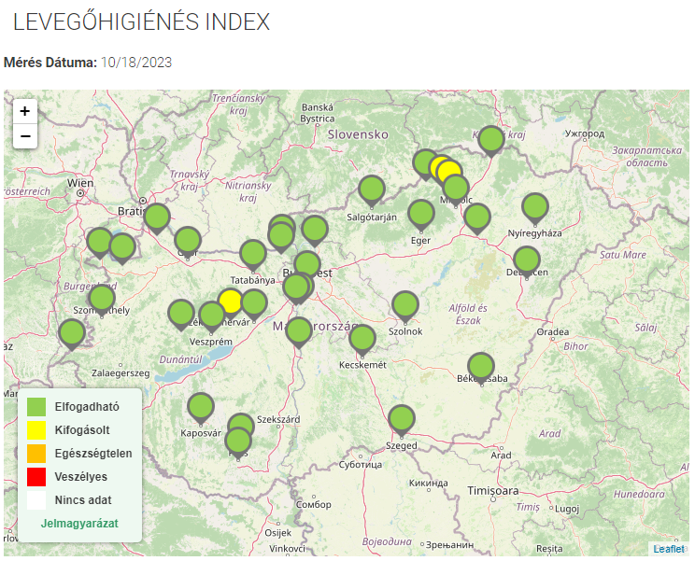
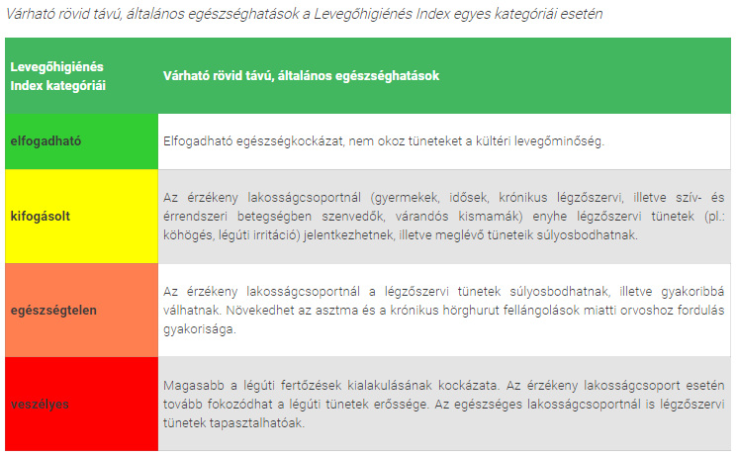
Kisméretű szilárd levegőszennyezők (PM_{2,5})
miatt tüdőrák következtében
elveszített életévek, 2021. (EEA)
Notes:
Ez a diagram általában a tüdőrákra vonatkozik vagy bizonyítottan a levegőszennyezés miatti tüdőrákra? Igen, a levegőszennyezés, ezen belül is a PM2,5.

Slide 6
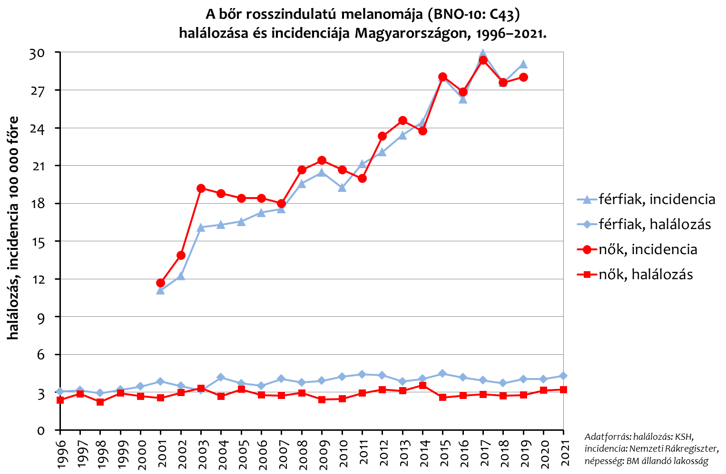
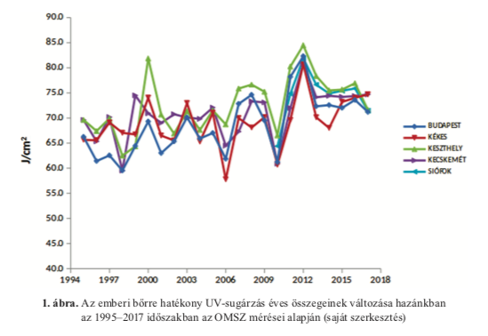
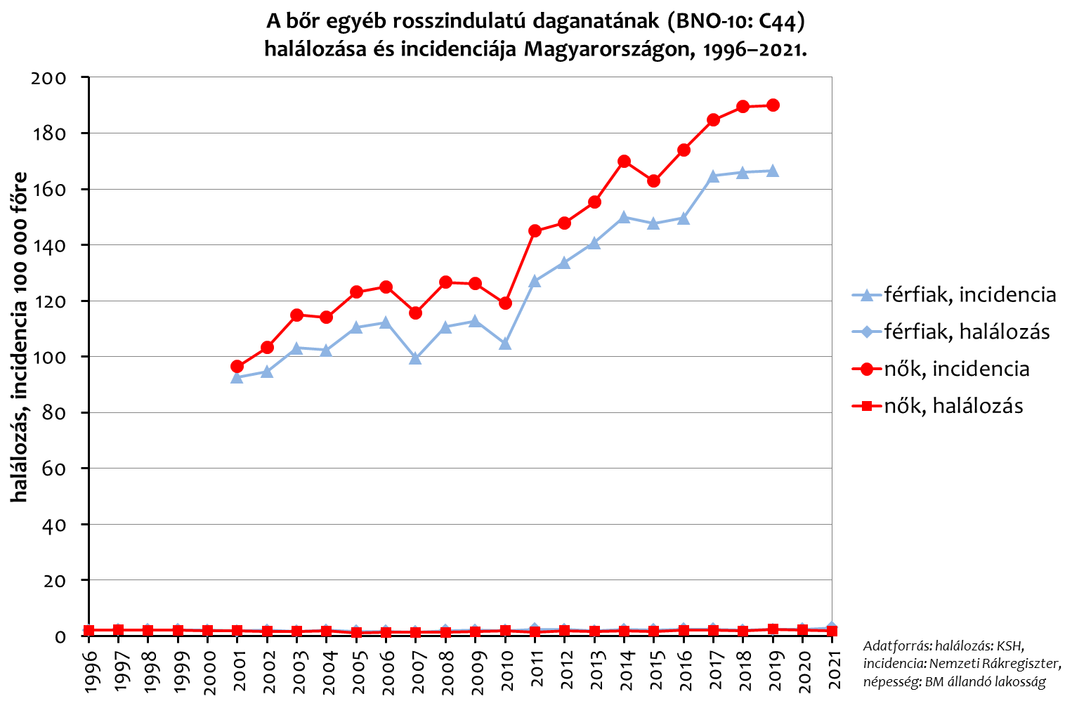
Az UV sugárzás és a bőrdaganatok gyakoriságának változásai hazánkban
Forrás: Tóth Z, Páldy A, Antal ZL (2019) A földfelszínre érkező szoláris UV-besugárzás és a légköri ózon kapcsolata az éghajlati rendszerrel – fizikai háttér és társadalmi, egészségügyi vonatkozások. Magyar Tudomány 180: 1356-1375

Slide 7

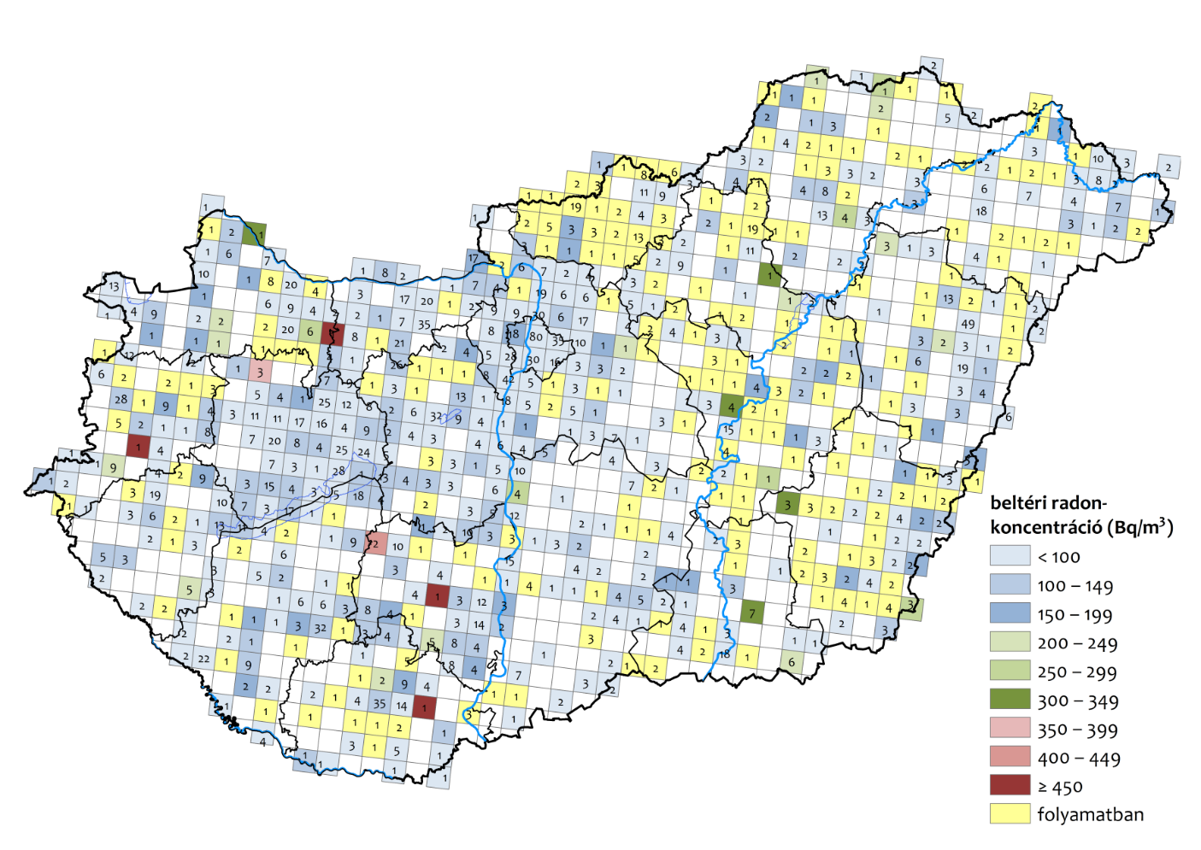
A Nemzeti Radon Cselekvési Terv
Radon: nemes gáz, radioaktív,
de a dohányzás után a tüdőrákos megbetegedések 2. legfőbb kockázati tényezője
becslések szerint a tüdőrákos megbetegedések 3-14%-áért a radon belégzése felelős.
A hazai országos radon program célja:
a lakosság radon kitettségének felmérése
a területi különbségek és azok okának felderítése, értékelése
Felmérések és vizsgálatok a program keretében:
a beltéri radon szintjének felmérése passzív detektorokkal lakóházakban és munkahelyeken
a geológiai eredetű radon potenciál feltérképezése (talajgáz radon mérések)
az ivóvizek radon-koncentrációjának meghatározása
az épített és természetes környezetünk radioaktivitásának felmérése
a radon kockázatok és a megbetegedési gyakoriságok kapcsolatának vizsgálata
A radonszint csökkenthető:
a szellőztetés mértékének a növelésével
a talaj radon épületbe jutásának megakadályozása
az építőanyag, mint radon forrás, kiváltása
Notes:
Mit tudok tenni én, mint lakos, a beltéri radon expozíció csökkentésére? Kiegészítve.

Slide 8
Integrált adatfeldolgozás és epidemiológiai elemzések
Multiszektoriális adatgyűjtés és integrált adatelemzés
Magyarországon a járványügyi és környezetegészségügyi surveillance az NNGYK feladata
Valósidejű tüneti surveillance rendszerek üzemeltetése
Környezeti surveillance
Folyamatos és one-off adatgyűjtések (járványügyi adatszolgáltatás, AMR, nosocomiális surveillance rendszer, ivóvízminőség, fürdővízminőség, OGYELF)
Notes:
A hármas krízis hatásainak felmérése és válaszkészség kialakítása multiszektoriális adatgyűjtést és integrált adatelemzést igényel. Ezt a célt szolgálják az NNGyK különbüző megközelítést alkalmazó, egymást kiegészítő surveillance rendszerei.
A surveillance rendszerek lehetővé teszik, hogy a közegészségügyi, járványügyi döntések adatvezérelten történjenek. Jó példa erre az NNGyK által működtetett integrált légúti surveillance és szennyvíz surveillance rendszer. Emellett az NNGyK számos tárcaközi együttműködésnek is fő koordinátora.

Slide 9
Hazai légúti surveillance elemei
2022/2023-as őszi-téli szezontól: influenzavírus + SARS-CoV-2 + RSV
Klinikai adatgyűjtés:
Lakosság 20%-át ellátó háziorvosok/házi gyermekorvosok (kb. 1300) – ellátott korcsoport lakossági korcsoportnak megfelelő
ISZM és ARI adatok: betegforgalom + ISZM + ARI
Virológiai adatgyűjtés:
150 orvos: heti 3-5 minta
Közösségi hiányzások monitorozása
SARI:
kijelölt (25) kórházból
SARI adatgyűjtés (felvett, intenzíven ápolt, elhunyt betegek korcsoportonként)
SARI virológiai minták NNGYK-ba küldése influenzavírus + RSV kimutatása céljából
Notes:
Az influenza sentinel surveillance A COVID-19 pandémia megjelenéséig működő formája 2005-ben került kialakításra, az influenzavírusok elterjedésére, az általuk okozott megbetegedésekre szolgáltatott epidemiológiai adatokat, jól működött, betöltötte szerepét. A SARS-CoV-2 megjelenése szükségessé tette a surveillance rendszer ismételt átalakítását, a korábbi rendszer alapján, annak értékeit megőrizve, de az új nemzetközi ajánlásokkal összhangban történt a 2022/2023-as szezonban a klinikai adatgyűjtés és a virológiai vizsgálatok megszervezése. A légúti sentinel surveillance célja már nem csak az influenza, hanem a SARS-CoV-2, illetve az RSV monitorozása.
A járványügyi helyzet változásával szükségessé vált a klinikai adatgyűjtés kibővítése, mely az influenzaszerű megbetegedések (ISZM) mellett kiterjedt az akut légúti fertőzésekre is (ARI). A légúti 40. héttől kezdődően a következő naptári év 20. hetéig tartó időszakban a lakosság mintegy 20%-át lefedő, kijelölt háziorvosok, házi gyermekorvosok (1317 fő) jelentik a náluk jelentkező ISZM és ARI betegek számát korcsoportos bontásban, valamint az orvosnál megjelent összes beteg számát (betegforgalom).
A klinikai adatgyűjtésben is résztvevő, felkért háziorvosok az újonnan jelentkező ISZM vagy ARI betegektől rendszeresen légúti mintát küldenek az NNK Légúti vírus osztályára víruskimutatást céljából. A virológiai vizsgálat eredményeinek alapján az egész ország területére kiterjedően jól nyomon követhető a légúti vírusok, elsősorban az influenza és a SARS-CoV-2 vírusok megjelenése és elterjedése.
Az alapellátásból érkező adatok mellett a kórházak a súlyos, akut légúti fertőzés miatt fekvőbeteg ellátást igénylő betegekről szolgáltatnak adatot. Az adatgyűjtésbe bevont kórházak hetente jelentik a SARI miatt kórházba felvett betegek számár korcsoportonként, illetve, hogy a klinikai tüneteket hátterében az influenzavírus, a SARS-Cov-2 vagy az RS vírus áll-e.
A légúti surveillace jól vizsgázott az első évben, a beérkezett klinikai adatok és az elvégzett vizsgálatok alapján hétről hétre megítélhető volt az akut légúti fertőzések és az influenzaszerű megbetegedések száma, és az influenzavírus, a SARS-Cov-2 és az RS vírus cirkulációja.

Slide 10
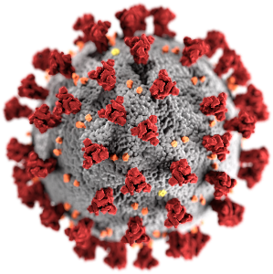
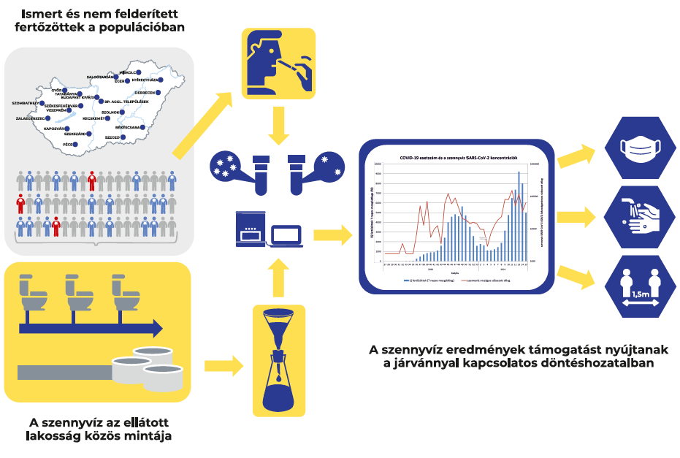
A COVID-19 szennyvíz surveillance
Notes:
Az új koronavírussal fertőzöttek nem csak légúti szekrécióval, hanem széklettel is ürítik a vírus örökítőanyagát, akár vannak tüneteik, akár tünetmentesek. A vírus RNS-e így a nyers szennyvízben is megjelenik, reprezentálva a szennyvíztisztítótelep ellátási területén élő valamennyi fertőzöttet. A szennyvízből, mint közösségi mintából egy koncentrálási lépést követően a klinikai mintákhoz hasonlóan RT-qPCR-rel mutatható ki a vírus. Mivel a vírusürítés már a tünetek megjelenése előtt megkezdődik, a szennyvíz eredmények alapján előrejelezhető a fertőzöttek számának alakulása.
Európában elsők között vezettük be a szennyvíz alapú közösségi szűrést. Saját, nagyobb érzékenységű módszert vezettünk be, amikor a COVID-19 akadozott a laboreszközök beszerzése, így biztosítottá vált a folyamatos utánpótlása.

Slide 11
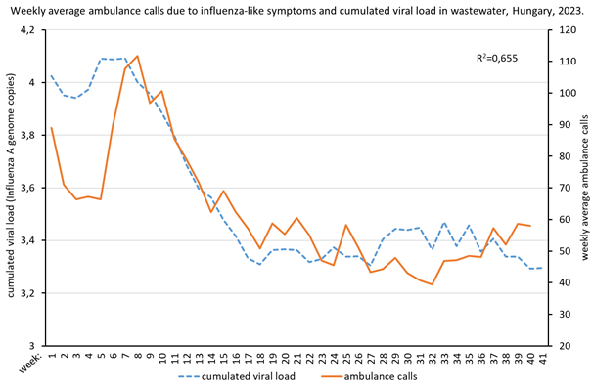
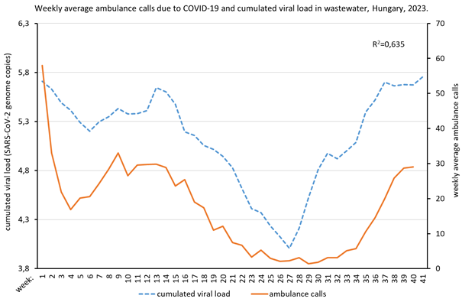
Integrált surveillance fejlesztése
Notes:
A modern népegészségügyi tevékenység során a megbetegedési tendenciák, és ezek kapcsán történő beavatkozások alapját és eredményességét integrált surveillance (felügyeleti) rendszerek adják, ezért az NNGYK is felállította az integrált felügyeleti rendszerét a légúti megbetegedések követésére (szándékosan nem írom, hogy fertőző, mert a nem fertőző is monitorozásra kerül!!!). Ennek keretében az Országos Mentőszolgálat támogatásával a sürgősségi ellátás adatait a szennyvíz alapú vizsgálatainkkal összevetve követjük az influenza és a COVID-19 esetében a vírus terhelést a szennyvízben és a sürgősségi ellátási igényt az Országos Mentőszolgálat oldaláról. Ezen adatok nagyon szoros összefüggése látható az alábbi két ábrán. Fontos hangsúlyozni, hogy mindkét módszer óriási/(igen széles) adatlefedettséggel működik, több mint 4 millió hazai lakos szennyvizét monitorozzuk, és az ország teljes lakosságát ellátó Országos Mentőszolgálat adatai kerülnek feldolgozásra.
Elsődleges elemzéseink alapján látható, hogy az influenza szennyvízben mért vírusterhelés emelkedését 2 héttel követi a sürgősségi ellátási igény növekedése, míg a koronavírus (SARS-CoV2) örökítőanyag emelkedését 1 héttel követi a mentőszolgálat hívásszámának növekedése. A szennyvíz alapú előrejelzés hasznossága a koronavírus pandémia során bizonyítást nyert. Egyrészt ez a jelenlegi újonnan kiegészített módszertan lehetővé teszi a mentőszolgálat várható terheltségének előrejelzését, másrészt egy további módszert tudunk integrálni a megbetegedések követésére ezzel erősítve a megbetegedések, jelen esetben elsősorban a fertőző megbetegedések hazai követésére. Ennek eredményeként a szükséges beavatkozások is pontosabban tervezhetők.

Slide 12
A szűrővizsgálat
a tünet- és panaszmentes, magukat egészségesnek vélő személyek egyszeri, vagy időről időre megismételt vizsgálata arra alkalmas módszerrel.
Opportunisztikus
Életkorhoz kötött
Népegészségügyi
Notes:
A szűrés, ahogy az a meghatározásában is kiemelt, jelentős nagyságú populációt felölelő terület, aminek köszönhetően a vizsgált korcsoporttól, célállapottól függően, különböző módokon kerül dokumentálásra.

Slide 13
Szűrési nyilvántartások revíziója, szűrési nyilvántartási terv elkészítése
Rendelkezésre álló szűrővizsgálat típusok
Opportunisztikus szűrővizsgálatok
Valamennyi orvos-páciens találkozáskor igénybe vehető
Nem kötelező a részvétel
Életkorhoz kötött szűrővizsgálatok
18 év alatt kötelező:
Népegészségügyi szűrővizsgálatok
Személyes meghívás
18 év fölött:
Szakmai kritériumrendszernek megfelelő szűrésnemek (emlő-, méhnyak-, vastagbél szűrés)
Meghatározott rendszerességgel vehetők igénybe
Nem kötelező a részvétel
fizikális vizsgálat, fejlődés menetének vizsgálata, érzékszervek működésének vizsgálata, fogászati szűrés
Védőnő, iskolában
háziorvos
jogszabályban meghatározott, korhoz kötött – igénybe veHETő vizsgálatok
Nincs dokumentáció,
Papír alapú, miniHIS
VOIR, eKréta, gyermekegészségügyi kiskönyv, HIS, laboratóriumi szakrendszer, EESZT
OSZR, OSZRComm, HIS, EESZT
Dokumentáció:

Slide 14
Nehézségek a jelenleg alkalmazott gyakorlatban
Jelenleg nincs egy az egész életutat végigkísérő nyilvántartás => nem nyerhető ki, hogy kinek mikor milyen szűrésen kellene részt vennie
Több rendszer áll rendelkezésre, ezek egymás közt nem kommunikálnak
EESZT nem kezeli a háziorvosi körzeteket
NEAK-nál rendelkezésre állnak utólagos adatok (szolgáltatói jelentések)
A vizsgálat eredménye nem feltétlenül kerül visszacsatolásra a rendszerbe
A magánszolgáltatók által végzett vizsgálatok strukturáltan nem állnak rendelkezésre
Notes:
A szűrési rendszer hatékony alkalmazása végett elengedhetetlen a szűrendők és a szűrési eredmények egységes nyilvántartása. A feladat komplexitásának köszönhetően, szűrési típusonként haladva érhető el leggyorsabban ez a cél.

Slide 15

Indokolt a szűrendők és szűrési események egységes nyilvántartásának kialakítása
NEAK
OSZTR
Népegészségügyi szűrések
VOIR teljeskörű használata (várandósgondozás, újszülöttkori szűrések
Szolgáltatói HIS
E-KRÉTA
Háziorvosi HIS
Háziorvosok prevenciós tevékenységét támogató szoftver
Személyi és lakcímnyilvántartási adatok
E-Gyermekegészségügyi kiskönyv, EgészségAblak, MiniHIS
Notes:
A több szűrés esetén is alkalmazott védőnői nyilvántartás egységesítése a Védőnői Országos Információs Rendszer (VOIR) alkalmazása által megvalósítható, mely EESZT-hez kapcsolható. A VOIR kötelező bevezetésével elindulhatunk az e-Gyermekegészségügy Kiskönyv felé, amihez természetesen szükséges, hogy a háziorvos/házi gyermekorvos által végzett vizsgálati eredmények is becsatornázásra kerüljenek az EESZT-ben leképeződő e-Gyermekegészségügy Kiskönyvbe, továbbá indokolt az EESZT nem operatív adatain alapuló kiterjesztéséből a strukturált lekérdezés megoldása is.
7-18 évesek szűrése esetén az e-KRÉTA keretén belül kialakítottak egy iskolaorvosi és iskolavédőnői modult, mely csatlakozik az EESZT-hez is. A VOIR-on belül, is kialakításra került egy iskolavédőnői modul, mely majd szintén csatlakozni lesz képes az EESZT-hez. Mind a két rendszer alkalmas a strukturált adatok gyűjtésére, azonban a felhasználás nem teljeskörű, illetve az EESZT-be már nem strukturáltan lekérdezhető módon kerülnek fel.
A felnőttkori szűrések dokumentációja kapcsán A Magyar Falu projekt keretében elkészült egy a háziorvosok prevenciós tevékenységét támogató szoftver, azonban jelenlegi alkalmazásának gátja, hogy nem kapcsolódik sem a háziorvosi HIS-hez, és az EESZT–vel való kapcsolódást is fejleszteni kell. Azonban a szakmai igényeknek megfelelő módosításokkal, a rendszerek összekapcsolásával, beleértve a NEAK-tól a háziorvoshoz rendelt páciensek adatainak betöltését is, alkalmas lehet a szűrések menedzselésére és dokumentálására, valamint az adatok strukturált lekérdezésére és elemzésére. Emellett az EESZT MiniHis-ben az NNK az OKFŐ-vel együtt kialakított egy MiniHis Szűrési ambuláns lapot, mely alkalmas a kockázatok és paraméterek rögzítésére, strukturált adatgyűjtésre.
A népegészségügyi szűrések esetén jelenleg használt jelenleg OSZR és OSZRCOmm modul helyett folyamatban van az új Országos Szűrést Támogató Rendszer (OSZTR) bevezetése. Az OSZTR már alkalmas az EESZT-vel való összekapcsolásra is, és kialakításra kerültek azon adatok strukturált gyűjtésére felületek, amelyek a szűrés hatékonyságának követéséhez szükségesek. Ez oly módon került kialakításra, hogy amint lehet, ezeket az adatokat interfészen keresztül az EESZT nem operatív adatain alapuló kiterjesztéséből vegye át a szakrendszer.
A meghívással kapcsolatban terv, hogy a papír alapú, postán az állandó lakcímre feladott meghívó helyett egy rugalmasabb rendszert építsünk ki, melyben lehetőség van a tartózkodási helyre való postázás mellett az elektronikus kapcsolattartásra és meghívásra, illetve a helyszín és időpont foglalásra is. Ezen lépések növelhetik a részvételi arányt. Már folyamatban van az EgészségAblak (Myeeszt) keretében a részletes javaslat kidolgozása.

Slide 16


Szűrőközpontok felmérése, akkreditációs és bővítési terv elkészítése
Valamennyi, szűrést végző szolgáltató adatainak pontosítása
Szolgáltatók felmérése: HR, tárgyi feltételek, napi működés tekintetében szűrés esetén, online kérdőíves formában/ szakmai látogatások során
A felmérések tapasztalatainak összefoglalása
Bővítési terv elkészítése
Akkreditációs terv – Nemzeti Szűrőbizottság létrehozása
Felmérési ütemterv
…
Notes:
Pipa -> elkészült
Nyíl -> folyamatban van még
pontok -> a terv elkészült, de szükség van az előző feladatokra a terv validálása miatt
1. pont: az elég furán hangzik, hogy nekünk be kell azonosítani, kik végeznek szűrést, miért nem tudjuk alapból. Mire gondoltak itt Reniék pontosan? Módosítottam. Azonos szakmakódon a diagnosztikus és a népegészségügyi szűrés. 2002-es valamennyi együttműködés megállapodás, így valamennyi szűrést végző eü szolgáltató szolgáltatásának pontosítása.

Slide 17
Bővítési terv
Szűréstípustól függően kiterjed
Szakdolgozói csoportokra
(pl. dentálhigiénikusok bevonása)
Szolgáltató típusokra
(pl. foglalkozás egészségügyi szolgáltatók)
Szolgáltatói körre
(több helyen legyen elérhető az adott szűrővizsgálat)
Elérhetőségre (nagyobb populáció vegyen részt az adott szűrővizsgálaton)
Szakmai módszertan megújítására
(pl. HPV alapú méhnyakszűrés)
Innovatív technológiákra (mesterséges intelligencia)

Slide 18
Daganatszűrés fejlesztése
Tudományos evidenciákon alapuló javaslatok
Adminisztratív eszközök fejlesztése
Szervezési kérdések

Slide 19
Szervezett, célzott népegészségügyi szűrés Magyarországon – tervek
Emlőszűrés
  Életkor és intervallum módosítás
Méhnyakszűrés
  Életkoronként változó módszertan, HPV szűrés bevezetése
  Vastagbélszűrés
      Nincs módosítás
      Tüdődaganat szűrés - alacsony dózisú CT-vel
      Férfiak prosztata daganatának szűrése- PSA teszt
      Gyomordaganatok szűrése- Helicobacter pylori kimutatása útján
      Szájüregi daganat szűrővizsgálata

Slide 20
Szűrés-szervezés fejlesztési lehetőségei a megjelenési arány növelése érdekében
Digitalizáció
Elektronikus időpontfoglalási rendszer alkalmazása
Együttműködés a lakosság mozgósítása érdekében
Az ellátórendszer szereplőivel: védőnőkkel, háziorvosokkal
Civil szervezetekkel
Ügyfélkapun, EgészségAblakon keresztül történő meghívás
Egészségfejlesztési irodákkal
Hatékony adatfeldolgozás
Stratégiai együttműködő partnerekkel (nagyvállalatok)

Slide 21

Munkahelyi prevenció – kiemelt fókusz
EU-ban óránként 7–12 ember hal meg rákban, mivel korábban a munkahelyén rákkeltő anyagok hatásának volt kitéve.
A munkával összefüggő rosszindulatú daganatos megbetegedések évente legalább mintegy 4–7 milliárd € közvetlen költséget jelentenek az egészségügyi ellátás szükségessége és a termelékenység csökkenése következtében.
Magyarország: ~ 3000-3300/év
rosszindulatú daganatos foglalkozási megbetegedés
A foglalkozási megbetegedés gyanúja bejelentendő!
Meghatározó szerepe van ebben a foglalkozás-egészségügyi alapszolgálatoknak!
A kóroki tényezőket – legyenek azok fizikai, kémiai, biológiai, ergonómia vagy pszichoszociális kóroki tényezők – a forrásnál blokkoljuk, illetőleg megakadályozzuk.
Nem alakul ki foglalkozási, foglalkozással összefüggő megbetegedés
Notes:
A foglalkozási rosszindulatú megbetegedések döntően az idősebb kor betegségei, sokszor már az aktív munka befejezése után kerülnek diagnosztizálásra.
Az egészségügyi ellátás során az egykori munkavégzésre, expozíciókra vonatkozó kérdések sokszor nem kerülnek elő, így nem is merül fel a megbetegedés esetleges foglalkozási eredete és ezért a többi munkavállaló hasonló foglalkozási megbetegedésének prevenciója sem valósulhat meg.

Slide 22
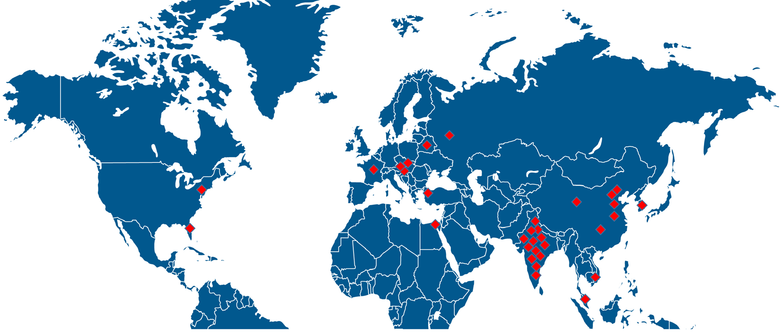
Új utak és új megoldások a gyógyszerellátásban
Klinikai vizsgálatok
Gyógyszergyártás
Gyógyszer-nagykereskedelem
Lakossági gyógyszerellátás
Pharmakovigilancia rendszerek
Notes:
A gyógyszerekkel folyatatott minden tevékenység engedély köteles és ellenőrzéshez kötött. Ez kiemelten fontos, hiszen a gyógyszerek különleges termékek, amely magából a fizikai termékből és a biztonságos és hatékony alkalmazáshoz szükséges információból áll.
A cél az, hogy a gyártók által készített magas minőségű készítmények a teljes ellátási láncban megőrizzek a minőségüket és ebben a formában jussanak el a betegekig. Ehhez nem elegendő a gyógyszeripari szereplők elhivatottsága és szaktudása, kell a folyamatos hatósági jelenlét is. Az NNGYK szerepe megkerülhetetlen. Nem az a cél, hogy a hibákra felhívjuk a figyelmet, hanem az, hogy az ügyfeleink mindig az elvárt magas sztanderdek szerint tudják végezni a tevékenységüket. Továbbá a hatóság segíti az ipari szereplőket folyamataik fejlesztésében, tökéletesítésében.
Számos ellenőrzést végzünk Magyarországon, valamint határainkon túl. Az ellenőrzések fókuszában minden esetben a gyógyszer, ellátás, betegbiztonság áll.

Slide 23
Lakossági gyógyszerellátás
Notes:
Az, hogy a beteghez/felhasználóhoz megfelelő minőségű gyógyszer jut az nem elegendő ahhoz, hogy a megfelelő hatást, minél kevesebb mellékhatással elérje. Ehhez szükséges a gyógyszertárakban dolgozó egészségügyi szakemberek aktív közreműködése.
Az ábrán láthatják a működési engedéllyel rendelkező gyógyszerforgalmazó helyeket. A magyarországi gyógyszertárak össz nyitvatartási ideje meghaladja a 160.000 órát és ebben nincsen benne az ügyeleti és készenléti idő. A számok jól érzékeltetik, hogy a lakossági gyógyszerellátó rendszer is a Magyar egészségügy egyik könnyen hozzáférhető szegmense.
Az NNK és az OGYÉI egyesülésének egyik nagyon pozitív hozadéka lehet ez a könnyen hozzáférhető rendszer erőteljesebb bekapcsolása a népegészségügyi és prevenciós tevékenységekbe.
Az egészségben eltöltött évek száma legeredményesebben primer prevencióval és jól hozzáférhető szűrőprogramokkal növelhető. Ebben a nagyok fontos munkában lehetne hangsúlyosabb szerepe a gyógyszerészeknek is, a magyar gyógyszertárakban létrejövő évi 45 millió gyógyszerész beteg találkozó nagyon jó alapot biztosítana ehhez.

Slide 24

Gyógyszerellátási változások
1. Közbeszerzések Uniós szinten és országon belül
2 . Kistérségek biztonságos gyógyszerellátása
3. Személyre szabott gyógyszerellátás
4. Gyógyszerkészlet – tartalék képzés
Notes:
Alkalmazkodás a megváltozott körülményekhez
Covid idején már elindultak a közös vakcina beszerzések
Az országos tenderek évek óta működnek, ebben a gyógyszerhatóság a birálóbizottságban aktív szerepet tölt be
Unit dose, multidose kiszerelés – gyógyszer spórolás, ellátási biztonság
A kistérségek biztonságos gyógyszer ellátásán mit értünk? Mit akarunk itt mondani? Ez a Máltai projekt előképe lenne, azaz a leszakadó kistérségek gyógyszerellátását is meg fogjuk a jövőben oldani, de a fiókpatikák is helyenként ezt szolgálják.

Slide 25
Egészségpolitika- betegbiztonság - gyógyszerszedéssel kapcsolatos biztonság
1. A gyógyszer megfelelő minősége
2. Zárt gyógyszerellátási lánc (hamisítás kizárása)
3. Megfelelő információ (kísérőiratok a gyógyszer mellé, gyógyszerészi gondozás, gyógyszercégek etikus promóciós tevékenysége)
4. Pharmakovigilancia
5. Gyógyszerhez való biztonságos hozzájutás/Gyógyszerhiányok elleni küzdelem
6. Különös méltánylást érdemlő betegellátási érdek: egyedi import, off- label gyógyszeralkalmazás, adomány
7.„Unmet medical need” egyéb esetei – compassionate use, egyszemélyes klinikai vizsgálat
Notes:
Gyógyszerhatóság felügyeli a megfelelő minőséget (engedélyezéstől a gyártáson keresztül szállítás biztonsága, beteghez való eljutás – teljes gyógyszerellátási lánc területén)
Zárt gyógyszerellátási lánc – minden lépés szigorú szabványok szerint történik (GMP, GDP stb és ellenőrzött, ez a legfőbb védekezés, hogy hamis gyógyszer kerüljön patikába)
3. Megfelelő információ is a gyógyszerhatóság ellenőrzése alatt áll (kísérőiratok a törzskönyvezési folyamatban készülnek, gyógyszercég minden promóciós tevékenysége a kísérőiratokon alapszik, azon nem léphet túl, gyógyszerészi gondozás módszertana is a gyógyszerhatóság közreműködésével kerül kidolgozásra)
4. Kötelező mellékhatás jelentés – pharmakovigilancia
5. A biztonságos gyógyszerellátás, gyógyszerhiányok elleni küzdelem is hatóság koordinálásával zajlik – egyre nagyobb hangsúly van a megelőzésen
A legtöbb gyógyszerhiány globális nagy gyógyszercégek fúziója, gyakran teljes földrészeket látnak el ugyanazzal a készítménnyel, s ráadásul a hatóanyaggyártás Távol-keleten történik.
Nemzetközi együttműködés szerepe nő – szignált kapunk, van idő felkészülni
6. Egyedi import – Magyarországon nincs törzskönyvezve, (vagy nem elérhető pl hiány miatt) de külföldön igen kb. évi 12000 kérelem ennek 30 % -a hiány miatti kérelem
Off label – az adott indikációban nincs törzskönyvezve, vagy más adagolásban, beadási móddal stb de irodalmi adatok alapján esély lehet a kedvező terápiás hatásra – előzetes engedéllyel alkalmazhatja a kezelőorvos
7. Compassionate use – még nincs forgalomba hozatali engedély, a cég által szponzorált klinikai vizsgálat adott személyre

Slide 26


Új dimenziók a lakossági edukációban
Mi az Egészségvonal?
CONTACT CENTER (1812)
LAKOSSÁGI PORTÁL
0-24, a hét minden napján
gyors, hiteles információ
magyar és angol nyelven:
  egészségügy ellátások
  egészségmegőrzés
  aktualitások
szakmailag hiteles, ugyanakkor közérthető formában mutatja be:
  a hazai ellátórendszer sajátosságait
  az egészségvédelem és egészségfejlesztés módjait
  az egészséggel, betegséggel és ellátásokkal kapcsolatos tudományos ismereteket

Slide 27
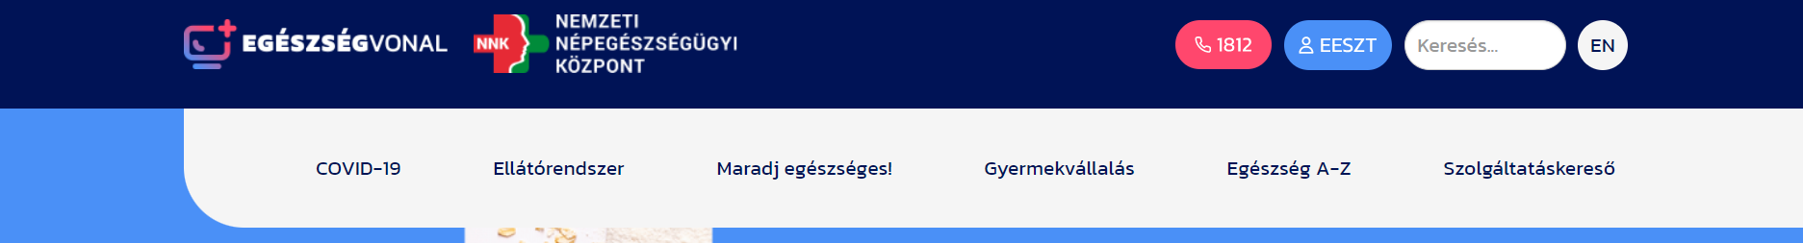
A lakossági portál felépítése
Tudásátadás
Kiemelt tematikus tartalom: jelenleg COVID-19 és Gyermekvállalás
Ellátórendszer: az ellátórendszer és szolgáltatásainak bemutatása
Maradj egészséges: egészségmegőrzés, megelőzés és életmód fókuszú tartalmak
Egészség A-Z: tünetek, betegségek, beavatkozások leírása, iránymutatás
Szolgáltatáskereső és gyógyszerkereső: egészségügyi szolgáltatók, gyógyszertárak, gyógyszerek és gyógyászati segédeszközök adatbázisa.
2300+ cikk
folyamatos bővítés
(jelenleg: BNO kódok mentén)
rendszeres tartalomfrissítés
  kereszthivatkozások
  formai javítások
  aktualizálások

Slide 28
A lakossági portál látogatottsága
(2022. januártól)
Notes:
A felhasználók közel fele többször, visszatérőként használja az oldalt.

Slide 29

A Contact Center működése
A hét minden napján, 0/24 elérhető (33-35 operátor munkája)
Folyamatos fejlesztés, alkalmazkodás a változó környezethez:
  ukrán tolmácsolás egészségügyi személyzet számára
  EESZT ügyféltámogatás
  ESZENY indulásának támogatása ügyfél oldalon (help desk)
Chatbot (MIA)
  többségében kényes kérdések (akár telefonon sem szeretnének megkérdezni:
  pl. szexuális úton terjedő betegségek, védekezés, pszichés problémák kezelése)
  N.b.: szégyenérzet, mint akadály a tudásátadásban

Slide 30
A Contact Center működése számokban
(2022. januártól)
Notes:
2022. év elején még érezhető a COVID-19 hatása, ezt követően a járvány enyhülésével párhuzamosan a hívások száma csökkent.
A megkeresések száma havi 4000-6000 közötti szintre állt be.

Slide 31
A lakossági portál legkeresettebb témái
Egyéb témák aktualitások kapcsán (2022.01.01. - 2023.08.31.)
Agorafóbia
Lelkisegély-szolgálatok
EESZT
Alkalmassági vizsgálatok
Covid tünetek
Bőrkiütések
Gyógyszertámogatás
Kéz-, láb-, száj-betegség
Sürgősségi ellátás
RSV-fertőzés
Betegszabadság és táppénz
Védőnői szolgálat
NEAK
Frontotemporális demencia
Leglátogatottagg menüpont: EGÉSZSÉG A-Z
Második leglátogatottabb menüpont: ELLÁTÓRENDSZER
Harmadik leglátogatottabb menüpont: MARADJ EGÉSZSÉGES!

Slide 32
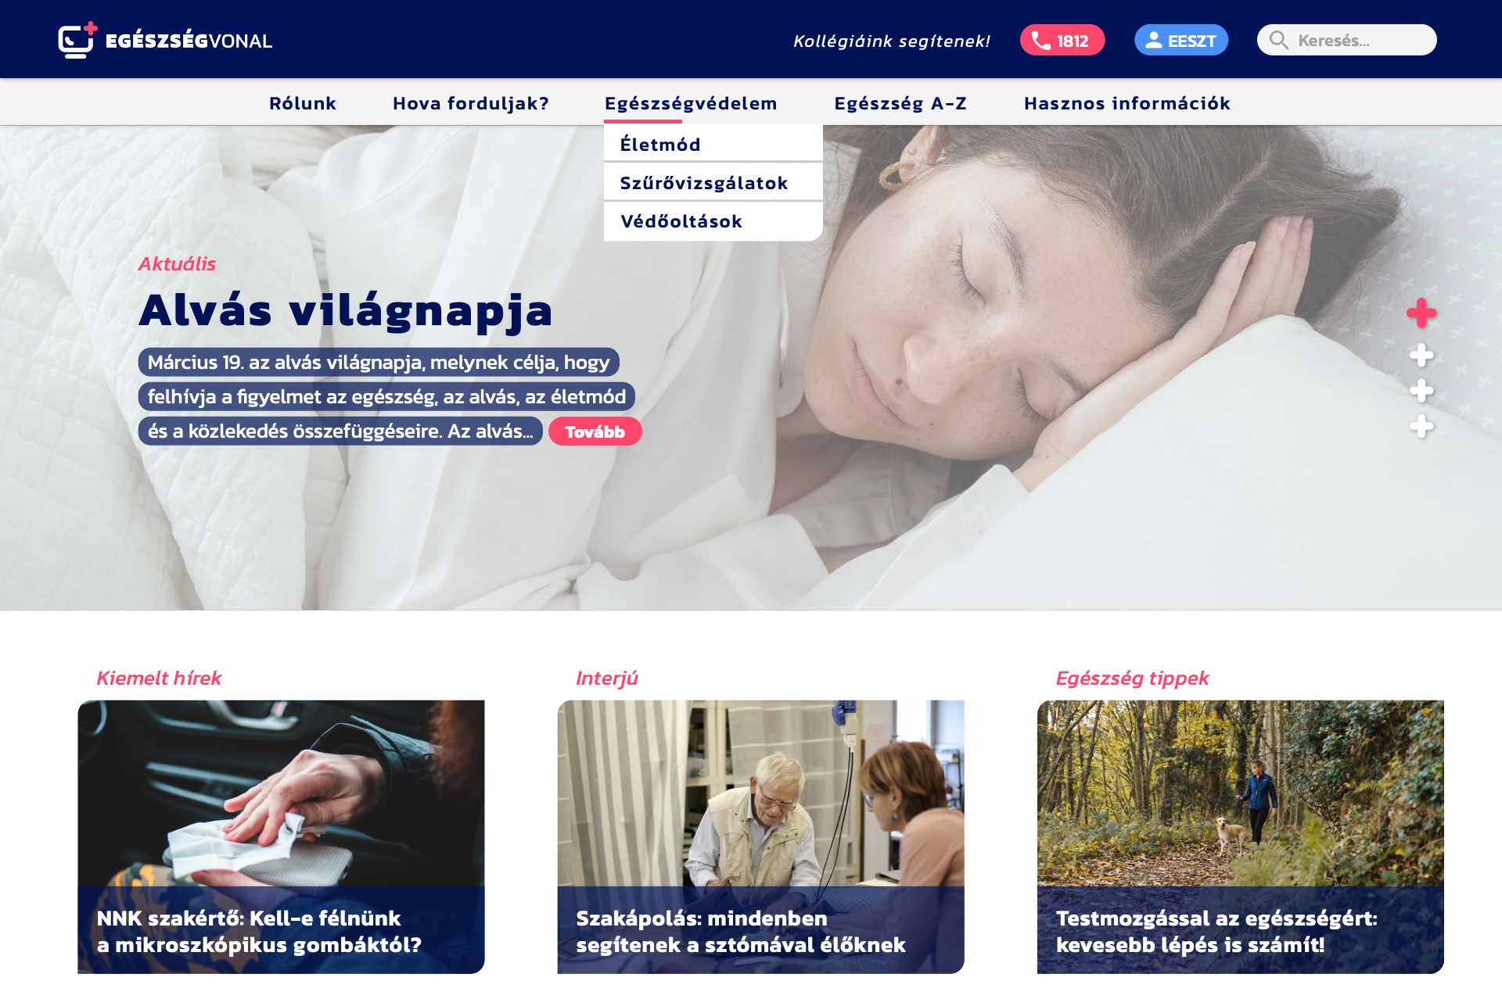
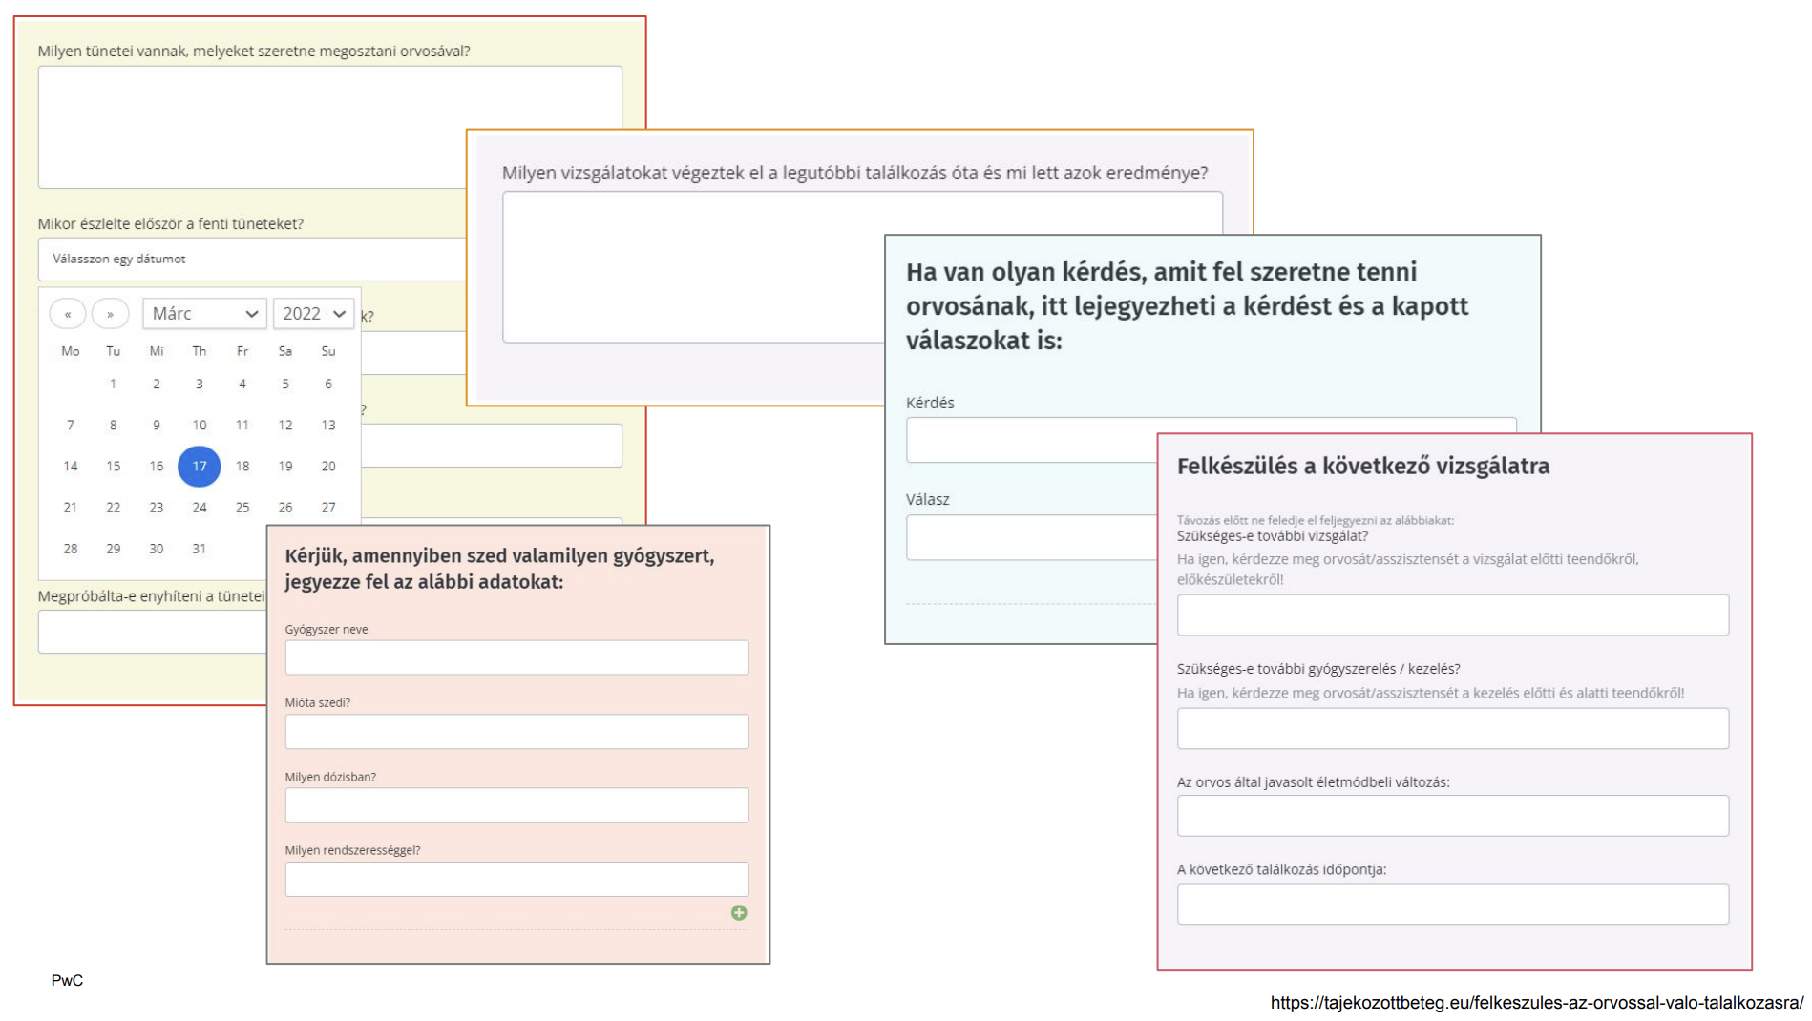
Fejlesztési irányok
Weboldal: korszerű, letisztult, dinamikus menüstruktúra
Tünetellenőr modul (betegutak)
Kampánymenedzsment
(tájékoztatás, előszűrés, toborzás...)
Fogalomtár / Laborszótár
BNO-kereső (EgészségAblak)
Orvos-beteg találkozást
támogató eszközök
(kórelőzmény, önértékelő kérdőívek,
validált rizikókalkulátorok)

Slide 33
Partnerség előremutató, cselekvő népegészségügyi program
NNGYK
Egyetemek, Civil és Tudományos társaságok
Lakosság
Gyógyszerészek
EFI irodák, népegészségügyi szakemberek
CÉL
Növekvő egészségben eltöltött életévek
Notes:
Olyan népegészségügyi program kidolgozása, amely nem csak a célokat, hanem a konkrét utat határozza meg.
Közös együttműködésre kérjük az Egyetemeket, Tudományos testületeket, civileket, szakembereket.
NNK koordinálásban, képző és kutatóhelyek részvételével. Muszáj aprópénzre váltani a nagyívű elképzeléseket és meghatározni a célokhoz vezető utat.
A cél nemcsak egy program, hanem annak szisztematikus végrehajtása.

Slide 34





Köszönöm a megtisztelő figyelmet!
tisztifoorvos@nnk.gov.hu
NNGYK hivatalos
www.nngyk.gov.hu

